Slide 1
Inteligencia artificial
Diego Alejandro Gómez Gastelum
Marco Josué Meza Manjarrez

Slide 2
Orígenes y fundamentos (Antes de 1950)
La inteligencia artificial tiene sus raíces en la filosofía, la lógica y las matemáticas. Desde la antigüedad, los filósofos imaginaron la posibilidad de máquinas con capacidades similares a las humanas. Entre las bases teóricas más relevantes están:
Lógica y razonamiento formal: Aristóteles desarrolló el silogismo, un sistema de inferencias lógicas que sentó las bases de la computación lógica.
Máquinas de cálculo: En el siglo XVII, Blaise Pascal y Gottfried Leibniz diseñaron calculadoras mecánicas.
Máquinas automáticas: Durante el siglo XIX, Charles Babbage y Ada Lovelace trabajaron en la Máquina Analítica, un dispositivo programable considerado el precursor de las computadoras modernas.

Slide 3
Primeros desarrollos y optimismo inicial (1950-1970)
La IA moderna comenzó a tomar forma con el desarrollo de las primeras computadoras electrónicas y lenguajes de programación. Algunos hitos clave de esta etapa incluyen:
Primeros programas de IA:
Logic Theorist (1955-56), de Allen Newell y Herbert Simon, podía demostrar teoremas matemáticos.
General Problem Solver (1957), desarrollado por los mismos autores, intentaba resolver problemas generales mediante heurísticas.
Redes neuronales artificiales: Frank Rosenblatt desarrolló el Perceptrón en 1958, un modelo de red neuronal capaz de aprender patrones simples.
Lenguajes de IA: John McCarthy creó el lenguaje LISP en 1958, diseñado específicamente para el desarrollo de sistemas de IA.

Slide 4
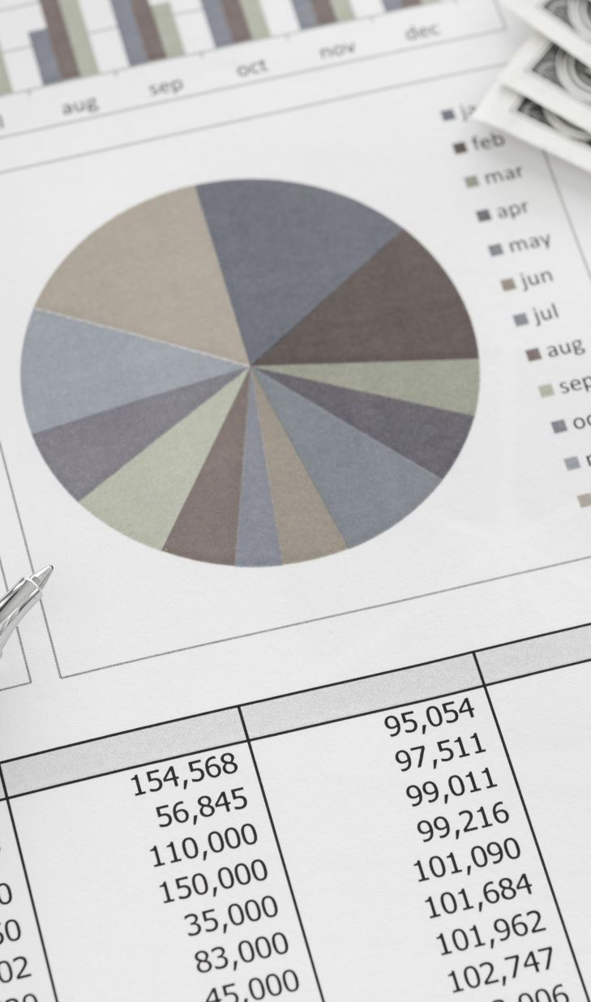
El primer invierno de la IA y los sistemas expertos (1970-1990)
Los primeros enfoques de la IA se encontraron con problemas como la falta de poder computacional y la dificultad de representar el conocimiento de manera efectiva. Esto llevó a una reducción en la financiación y al llamado invierno de la IA en los años 70.
A pesar de ello, en los 80 resurgió el interés con los sistemas expertos, programas diseñados para emular la toma de decisiones humanas en áreas específicas. Ejemplos notables incluyen:
MYCIN (diagnóstico médico).
DENDRAL (análisis de estructuras químicas).

Slide 5
Resurgimiento con el aprendizaje automático (1990-2010)
A partir de los años 90, la IA comenzó a beneficiarse del crecimiento en la capacidad computacional y el acceso a grandes volúmenes de datos. Esto permitió avances significativos en:
Aprendizaje automático (Machine Learning): Métodos como redes neuronales profundas, árboles de decisión y modelos probabilísticos comenzaron a demostrar mejores resultados.
Reconocimiento de voz y visión artificial: Algoritmos más eficientes permitieron mejoras en aplicaciones como el reconocimiento facial y asistentes virtuales.

Slide 6
Auge del Deep Learning y la IA moderna (2010-presente)
El crecimiento del Big Data y las mejoras en hardware permitieron la revolución del Deep Learning, impulsado por:
Redes neuronales convolucionales para visión artificial.
Redes neuronales recurrentes y transformadores para procesamiento del lenguaje natural

Slide 7

gracias

